Slide 1

Chào mừng các con
đến với tiết học
Đạo đức!

Slide 2



Chủ đề 2 Yêu thương gia đình
Bài 5
Gia đình của em

Slide 3

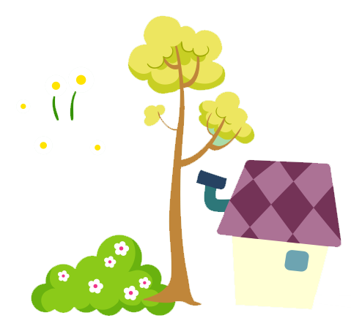

Slide 4

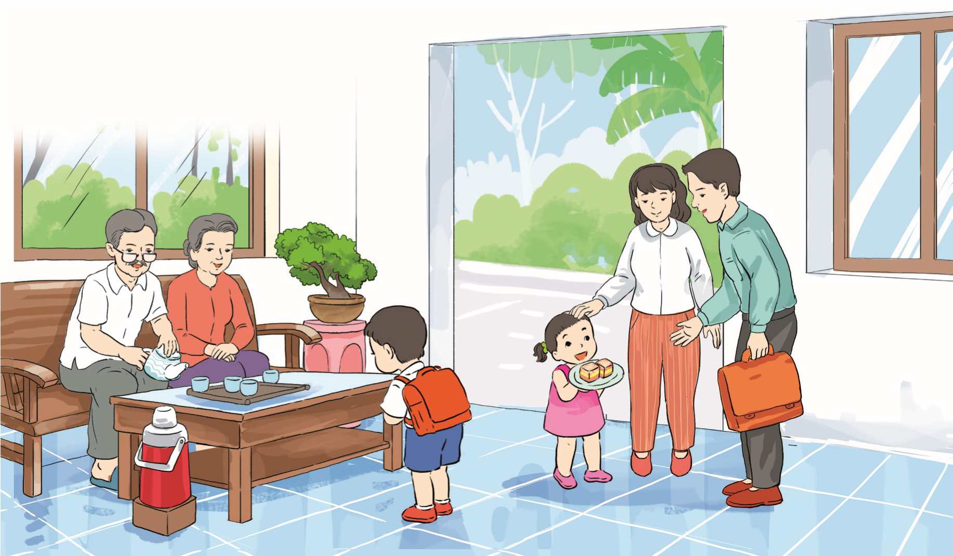
Gia đình bạn nhỏ gồm những ai?

Slide 5
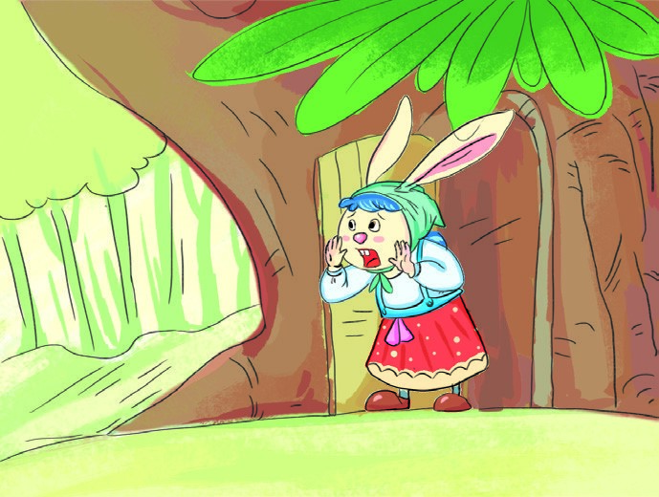
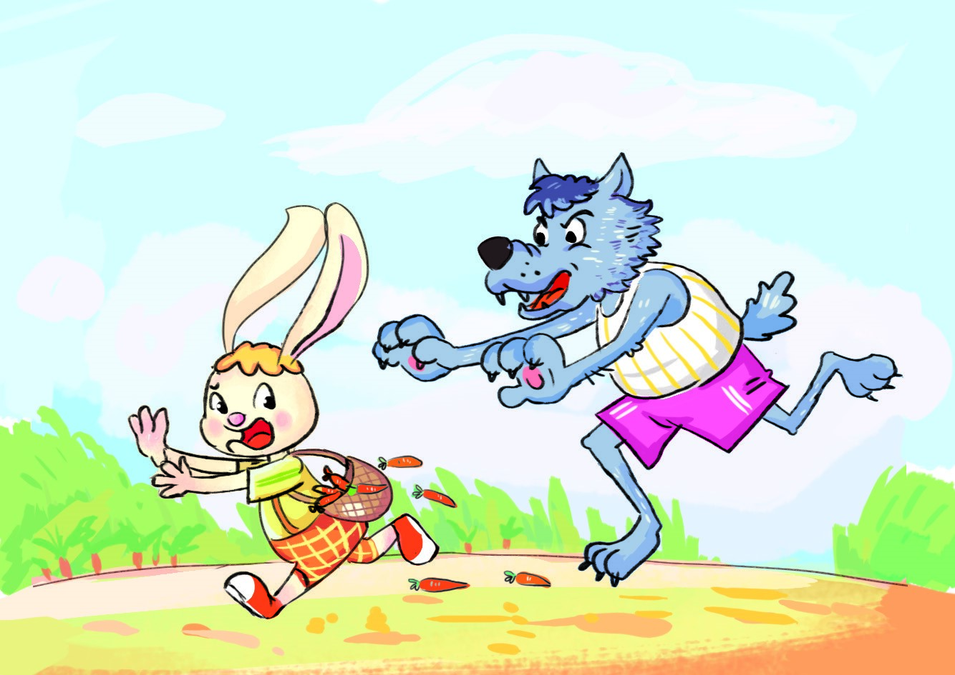
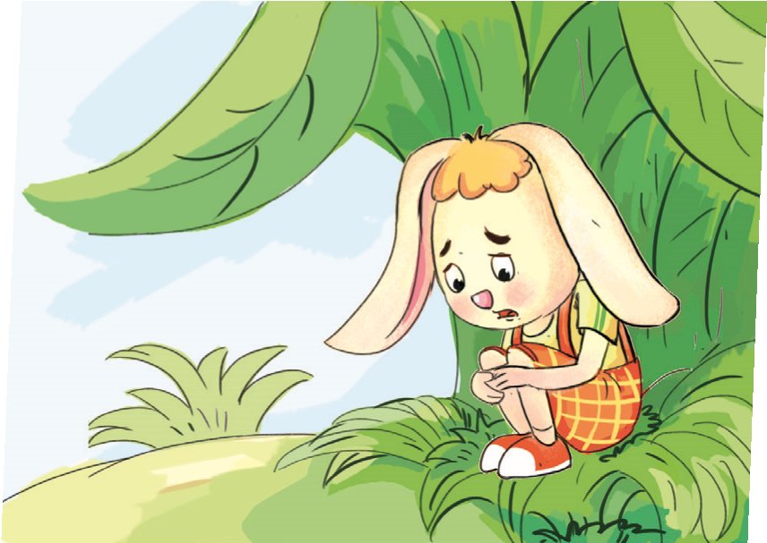
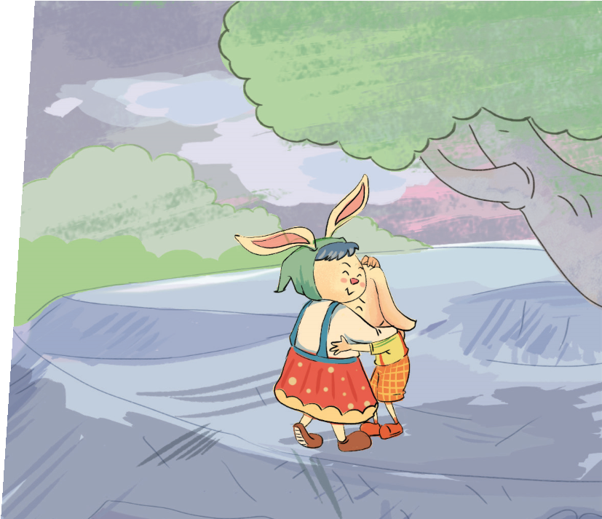
Vì sao cần có một gia đình?
Thỏ ơi!
Con ở đâu?
Đói!
Đói!

Slide 6
Khi lạc nhà thỏ con gặp điều gì?

Slide 7
Nếu thiếu sự quan tâm, chăm sóc của người thân thì điều gì sẽ xảy ra?

Slide 8
Em đã nhận được sự quan tâm, chăm sóc của người thân như thế nào?

Slide 9
Em đã nhận được sự quan tâm, chăm sóc của người thân như thế nào?

Slide 10
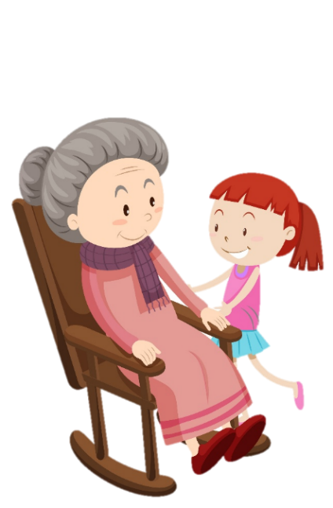

Sự quan tâm, chăm sóc của người thân là cầu nối, tạo liên kết giữa các thành viên trong gia đình.

Slide 11
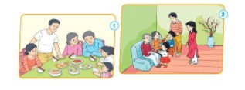
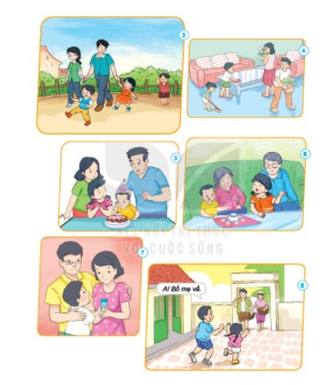

Slide 12
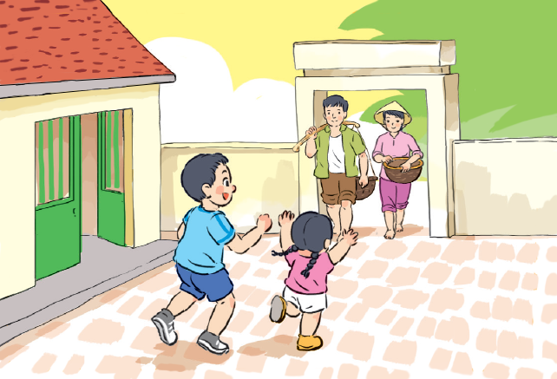
Hành động thể hiện tình yêu thương trong gia đình.
A! Bố mẹ về.

Slide 13
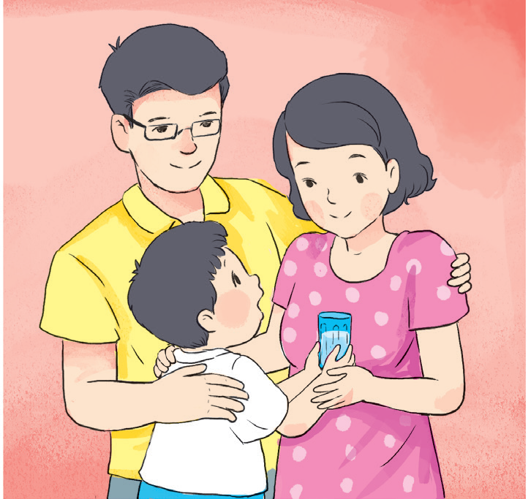
Kết luận

Slide 14
Chúng ta nên có những hành động, việc làm đúng để bày tỏ sự biết ơn, quan tâm của mình với mọi người.

Slide 15
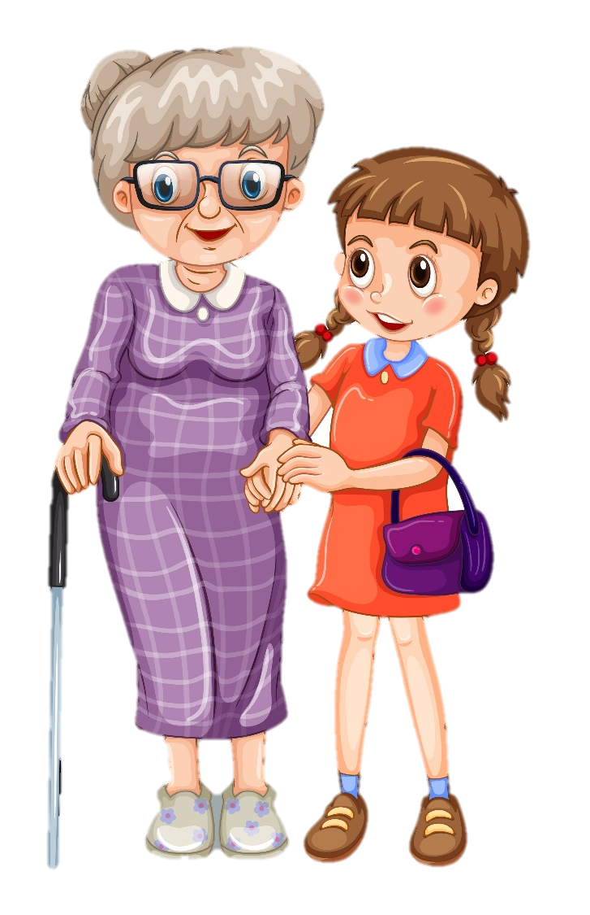

Tạm biệt các con!
Chúc các con học tốt!

